Slide 1
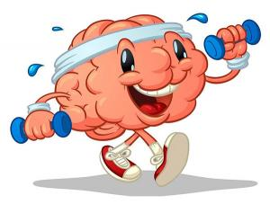
МКОУ Бутаковская СОШ
МАСТЕР-КЛАСС
«Нейрогимнастика - просто,
весело,
полезно!»
Подготовил Моргунов Б.М.

Slide 2
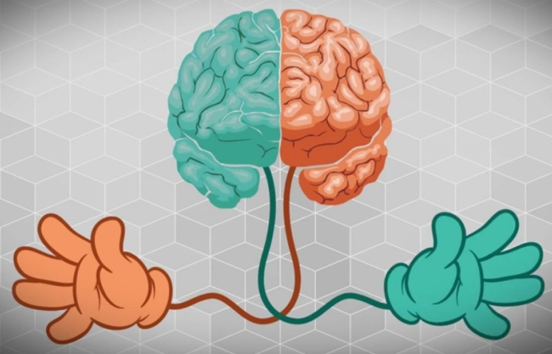
Нейрогимнастика - просто, весело, полезно!
«Руки – наш главный инструмент и занимаясь пальчиковой гимнастикой, взрослый и ребенок сможет поднять уровень мастерства в любом деле! А нейрогимнастика развивает не только ловкость рук, но и гибкость ума, создавая и укрепляя нейронные связи»
(С.Копылов)

Slide 3
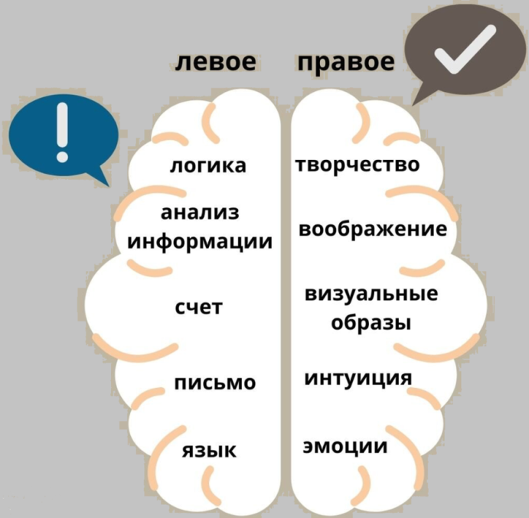
Каждое полушарие отвечает за определенные функции и «видит» мир по-своему

Slide 4
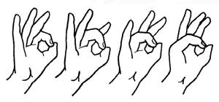
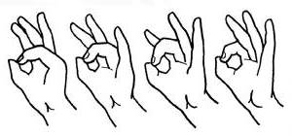
1. «Колечки»
Поочередно соединяйте в кольцо с большим пальцем последовательно указательный, средний, безымянный и мизинец. Проба выполняется в прямом (от указательного пальца к мизинцу) и в обратном (от мизинца к указательному пальцу) порядке. Вначале упражнение выполняется каждой рукой отдельно, затем вместе. Ускоряете темп, но следите за чистотой выполнения. Усложненный вариант: одна рука делает упражнения в прямом порядке, а другая – в обратном.

Slide 5
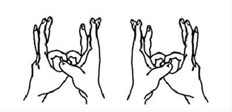
2. «Цепочка»
Поочередно перебирать пальцы рук, соединяя с большим пальцем последовательно указательный, средний и т. д. Упражнение выполняется в прямом (от указательного пальца к мизинцу) и в обратном порядке (от мизинца к указательному пальцу). Вначале упражнение выполняется каждой рукой отдельно, затем вместе.

Slide 6
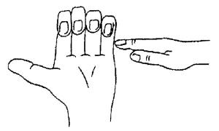
3. «Лезгинка»
Левую руку сложите в кулак, большой палец отставьте в сторону, кулак разверните пальцами к себе. Правой рукой прямой ладонью в горизонтальном положении прикоснитесь к мизинцу левой. После этого одновременно смените положение правой и левой рук

Slide 7
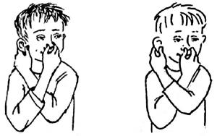
4. «Ухо-нос»
Левой рукой возьмитесь за кончик носа, а правой — за противоположное ухо. Одновременно отпустите ухо и нос, хлопните в ладоши и поменяйте положение рук

Slide 8
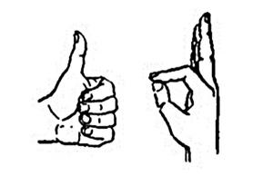
5. «Вот! – О’кей»
Правая рука показывает «Вот!» – пальцы собраны в кулак, большой палец поднят вверх. Левая – «О’кей» – большой палец соединяется в кольцо со средним. Затем происходит смена положения: правая показывает «О’кей», а левая «Вот». Повторить несколько раз, ускоряясь

Slide 9
6. «Блинчики»
Ладони лежат на столе. Одна ладонь лежит тыльной стороной вверх. Начинаем «переворачивать блинчики» - одновременно меняем положение рук. Усложнение - на счет 3 - блинчик заворачиваем - превращаем в кулачок

Slide 10
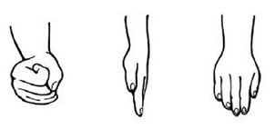
7. «Кулак-ребро-ладонь»
Выполнить поочередно 3 движения: сжать ладонь в кулак, поставить ребром на стол, положить ладонью вниз. Сначала одной рукой, потом другой, затем двумя руками одновременно

Slide 11
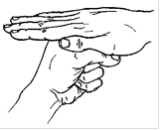
8. «Кастрюлька-крышечка»
Одна рука в кулаке вертикально («кастрюлька»), другая - «крышечка» - ложится на кастрюльку, поменяйте положение рук с «точностью до наоборот». Действия четкие, ритмичные, доводим до автоматизма

Slide 12
9. «Яблоко-червячок»
Большой палец левой руки спрятан в кулаке. Большой палец правой руки смотрит вверх. Затем положение рук меняется. Усложнение – добавление хлопка

Slide 13
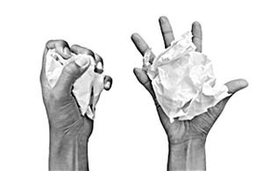
11. «Смятый лист»
Ребенок берет в каждую руку по листу бумаги. Затем каждой рукой одновременно сминает лист в комок

Slide 14
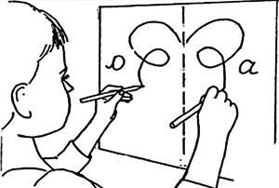
10. «Двуручное симметричное рисование»
Ребенок берет один карандаш в правую руку, а второй в левую. Необходимо обеими руками нарисовать симметричную картинку (например, домик, сердечко, солнышко, цветочек и т.д.).

Slide 15
11. «День наоборот»
У каждого человека есть ведущая рука (та, которой выполняется большинство повседневных действий) и ведущее полушарие головного мозга (у правшей – левое, у левшей – правое). Организуйте себе «День наоборот» и выполняйте повседневные привычные действия не ведущей рукой. Это поможет активизировать не ведущую руку и, соответственно, не доминирующее полушарие головного мозга. Действия: письмо, чистка зубов, расчесывание, удержание столовых приборов при употреблении пищи, закрывание замка и т.д.

Slide 16
Регулярное выполнение данных упражнений способствует улучшению памяти, внимания, аналитических и творческих способностей ребенка, повышает школьную успеваемость, улучшает эмоциональный фон. Данные упражнения полезны не только для детей, но и для взрослых. Отнеситесь к этому как к игре и выполняйте их вместе с ребенком!
СПАСИБО ЗА ВНИМАНИЕ!

